Slide 1
ОРГАНИЗАЦИЯ И РЕАЛИЗАЦИЯ ПРОГРАММ ПОДГОТОВКИ КАДРОВ ВЫСШЕЙ КВАЛИФИКАЦИИ – ПРОГРАММ ОРДИНАТУРЫ.
СИСТЕМА ДОПОЛНИТЕЛЬНОГО ПРОФЕССИОНАЛЬНОГО ОБРАЗОВАНИЯ МЕДИЦИНСКИХ РАБОТНИКОВ В РФ.
ДИРЕКТОР ИНСТИТУТА НМФО Н.И. СВИРИДОВА

Slide 2
ИНСТИТУТ НМФО: СТРУКТУРА 2020-2022 гг.
АДМИНИСТРАЦИЯ | КАФЕДРЫ ИНСТИТУТА
Управление подготовки медицинских кадров в ординатуре | Кафедра акушерства и гинекологии ИНМФО
 | Кафедра анестезиологии и реаниматологии, трансфузиологии и скорой медицинской помощи ИНМФО
Управление дополнительного профессионального образования | Кафедра внутренних болезней ИНМФО
 | Кафедра кардиологии, сердечно-сосудистой и торакальной хирургии ИНМФО
Управление учебно-методического, правового сопровождения и производственной практики | Кафедра лучевой, функциональной и лабораторной диагностики ИНМФО
 | Кафедра неврологии, психиатрии, мануальной медицины и медицинской реабилитации ИНМФО
Отдел непрерывного медицинского образования и дистанционного обучения | Кафедра общественного здоровья и здравоохранения ИНМФО
 | Кафедра онкологии, гематологии и трансплантологии ИНМФО
Обособленное подразделение г. Волжский (приказ №1131-КО) | Кафедра ортопедической стоматологии и ортодонтии ИНМФО
 | Кафедра педиатрии и неонатологии ИНМФО
 | Кафедра стоматологии ИНМФО
 | Кафедра фармакологии и фармации ИНМФО
 | Кафедра хирургических болезней №1 ИНМФО
 | Кафедра хирургических болезней №2 ИНМФО

Slide 3
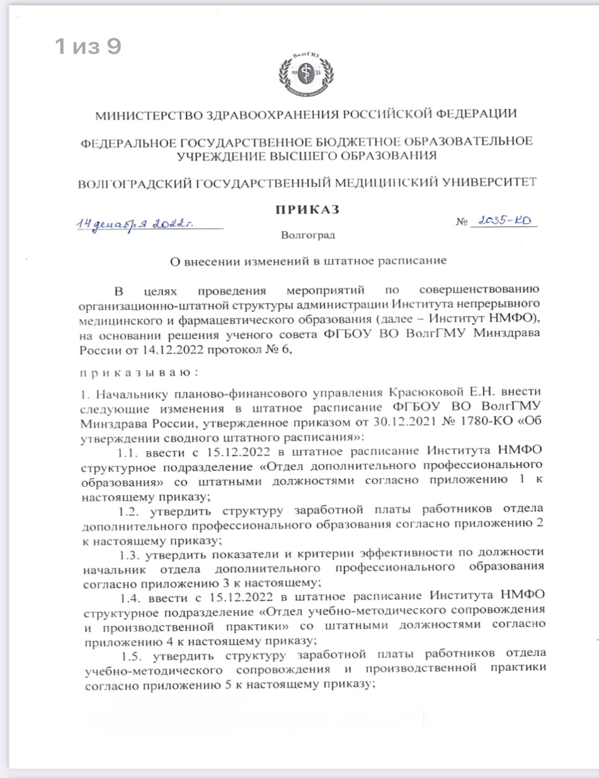
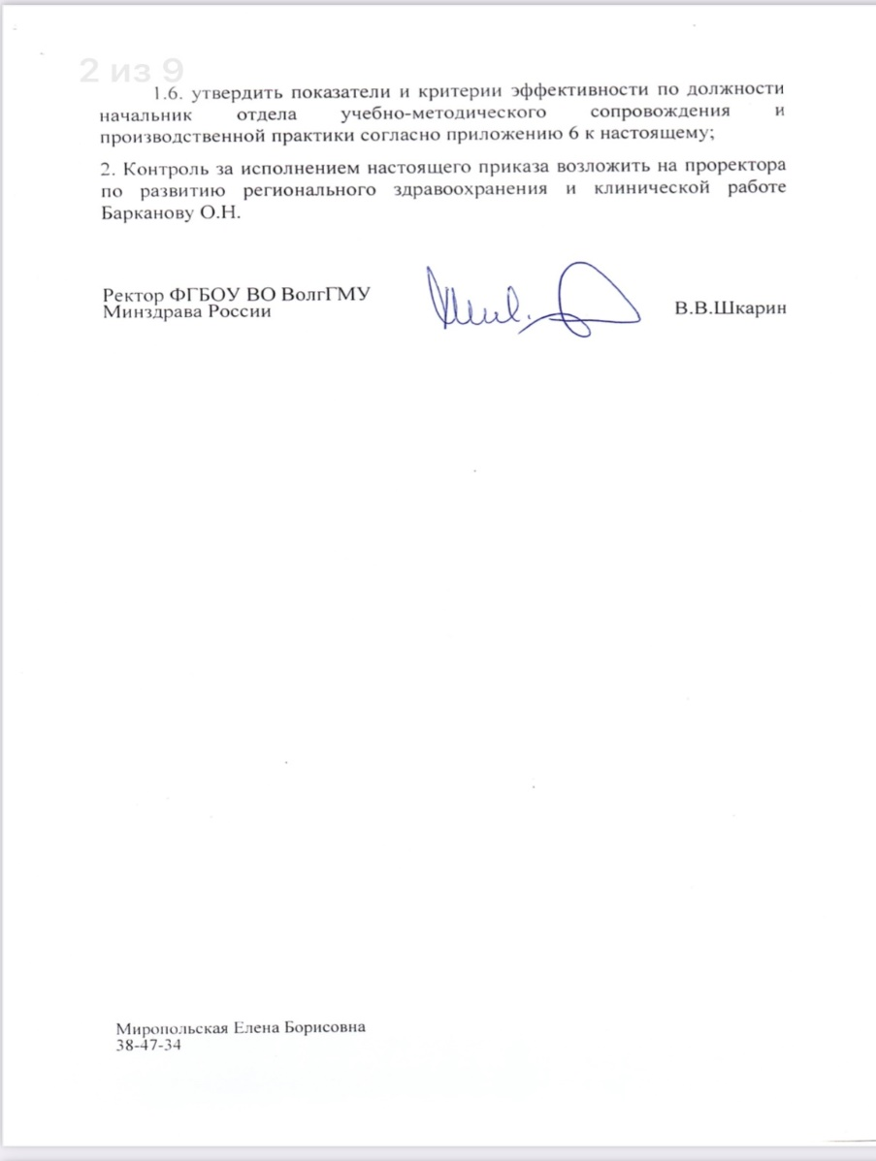
ИЗМЕНЕНИЕ СТРУКТУРЫ ИНСТИТУТА НМФО

Slide 4
ИНСТИТУТ НМФО: СТРУКТУРА 2023 г.
АДМИНИСТРАЦИЯ | КАФЕДРЫ ИНСТИТУТА
Управление подготовки медицинских кадров в ординатуре | Кафедра акушерства и гинекологии ИНМФО
 | Кафедра анестезиологии и реаниматологии, трансфузиологии и скорой медицинской помощи ИНМФО
Отдел дополнительного профессионального образования | Кафедра внутренних болезней ИНМФО
 | Кафедра кардиологии, сердечно-сосудистой и торакальной хирургии ИНМФО
отдел учебно-методического сопровождения и производственной практики | Кафедра лучевой, функциональной и лабораторной диагностики ИНМФО
 | Кафедра неврологии, психиатрии, мануальной медицины и медицинской реабилитации ИНМФО
Обособленное подразделение г. Волжский (приказ №1131-КО) | Кафедра общественного здоровья и здравоохранения ИНМФО
 | Кафедра онкологии, гематологии и трансплантологии ИНМФО
 | Кафедра ортопедической стоматологии и ортодонтии ИНМФО
 | Кафедра педиатрии и неонатологии ИНМФО
 | Кафедра стоматологии ИНМФО
 | Кафедра фармакологии и фармации ИНМФО
 | Кафедра хирургических болезней №1 ИНМФО
 | Кафедра хирургических болезней №2 ИНМФО

Slide 5
ИНСТИТУТ НМФО: КАДРОВАЯ ПОЛИТИКА (1)
КАДРЫ | ШТАТНОЕ РАСПИСАНИЕ (СТАВКИ)
 | 2020 г. | 2021 г. | 2022 г. | 2023 г.
ППС | 210 | 223,75 | 230 | 237
УВП | 34,75 | 34,75 | 45,5 | 45,75
АДМ | 4 | 4 | 4,5 | 4,5
Сссссссссссссссссссссссссссссссссссссссссссссссссссссссссссссссссссссссссссссссссссссссссссссссссссссссссссссссссссссссссссссссс
ОПТИМАЛЬНАЯ ШТАТНАЯ ЧИСЛЕННОСТЬ СОТРУДНИКОВ ДЛЯ СОХРАНЕНИЯ /УВЕЛИЧЕНИЯ РЕНТАБЕЛЬНОСТИ деятельности ИНСТИТУТА НМФО.

Slide 6
ИНСТИТУТ НМФО: КАДРОВАЯ ПОЛИТИКА (2)
КАДРЫ | КАДРОВЫЕ ХАРАКТЕРИСТИКИ ППС/ТРЕБОВАНИЯ ФГОС
 | 2020 г. | 2021 г. | 2022 г. | 2023 г.
ШТАТНЫЕ | 81% | 83% | 85% | 87,5%
С УЧЕНОЙ СТЕПЕНЬЮ | 78% | 69% | 76,3% | 80,6%
ВНЕШНИЕ СОВМЕСТИТЕЛИ | 18,5% | 17% | 13,3% | 11,2%
Сссссссссссссссссссссссссссссссссссссссссссссссссссссссссссссссссссссссссссссссссссссссссссссссссссссссссссссссссссссссссссссссс
УЛУЧШЕНИЕ КАДРОВОГО ОБЕСПЕЧЕНИЯ ДЕЯТЕЛЬНОСТИ ИНСТИТУТА НМФО:
рекрутинг
Проведение АТТЕСТАЦИОННой комиссии
Проведение КАДРОВой комиссии
ПРогрАММА «НАЧНИ КАРЬЕРУ В ВОЛГГМУ»

Slide 7
ОРГАНИЗАЦИЯ И РЕАЛИЗАЦИЯ ПРОГРАММ ПОДГОТОВКИ КАДРОВ ВЫСШЕЙ КВАЛИФИКАЦИИ В ОРДИНАТУРЕ

Slide 8
ПОДГОТОВКА КАДРОВ ВЫСШЕЙ КВАЛИФИКАЦИИ ПО ПРОГРАММАМ ОРДИНАТУРЫ В ИНСТИТУТЕ НМФО ВОЛГГМУ
Лицензировано 62 образовательные программы
Аккредитовано 61 образовательная программа
В 2023-2024 году реализуется 51 образовательная программа на 14 кафедрах Института НМФО и 1 кафедре специалитета.

Slide 9
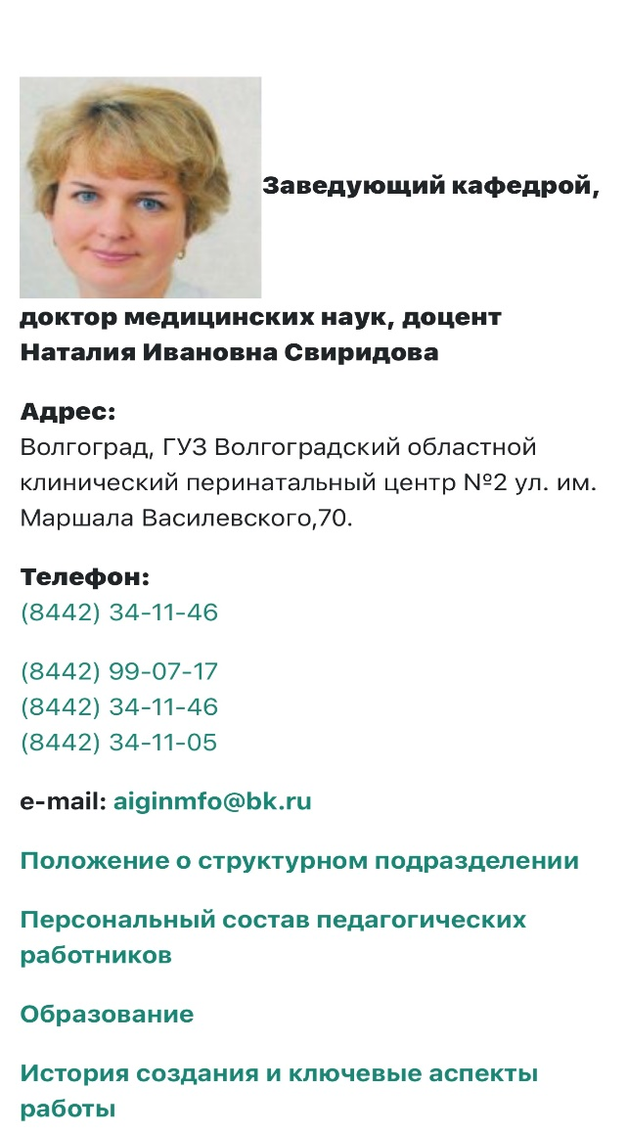
КАФЕДРА АКУШЕРСТВА И ГИНЕКОЛОГИИ ИНСТИТУТА НМФО ВОЛГГМУ
Специальности подготовки кадров высшей квалификации по программам ординатуры, реализуемые на кафедре:
Акушерство и гинекология

Slide 10
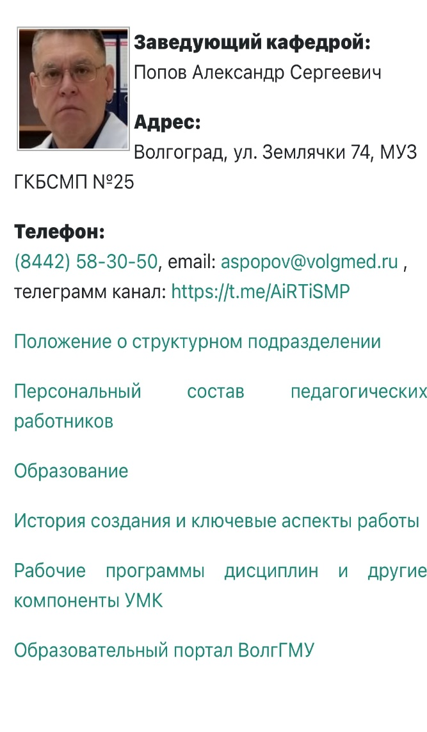
КАФЕДРА АНЕСТЕЗИОЛОГИИ И РЕАНИМАТОЛОГИИ, ТРАНСФУЗИОЛОГИИ, СМП ИНСТИТУТА НМФО ВОЛГГМУ
Специальности подготовки кадров высшей квалификации по программам ординатуры, реализуемые на кафедре:
Анестезиология и реаниматология
Трансфузиология
СКОРАЯ МЕДИЦИНСКАЯ ПОМОЩЬ

Slide 11
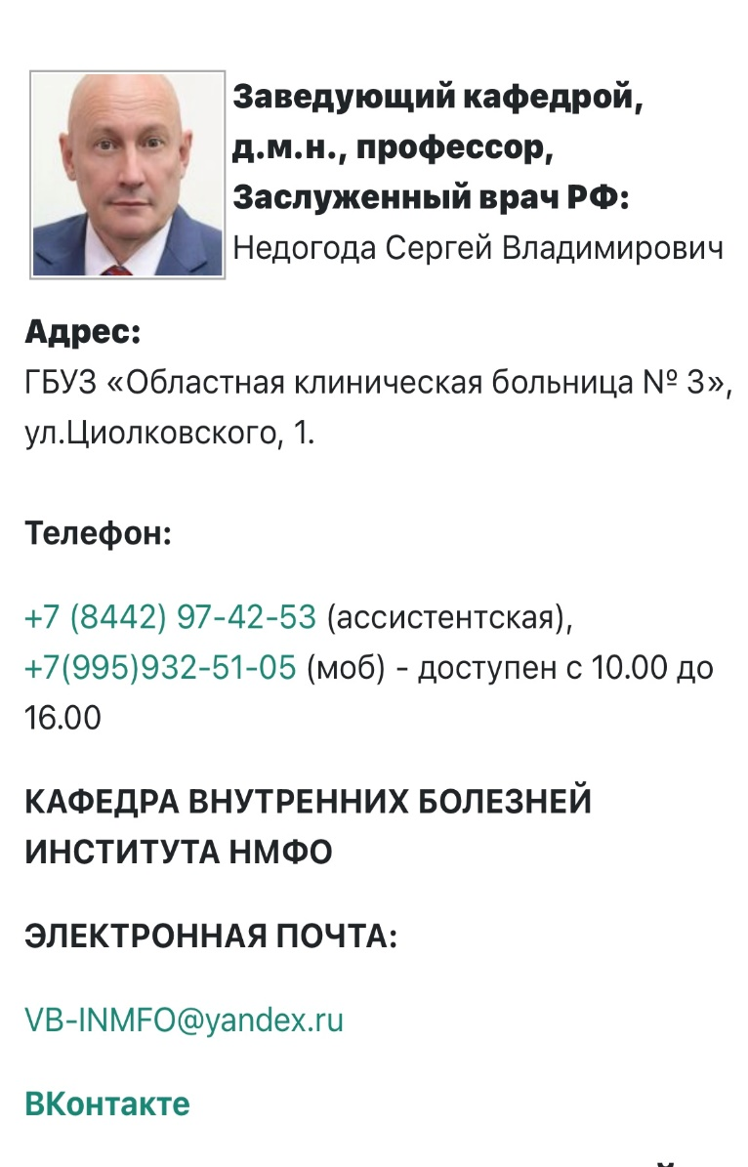
КАФЕДРА ВНУТРЕННИХ БОЛЕЗНЕЙ ИНСТИТУТА НМФО ВОЛГГМУ
Специальности подготовки кадров высшей квалификации по программам ординатуры, реализуемые на кафедре:
Терапия
Эндокринология
детская эндокринология
Гастроэнтерология
Пульмонология
Общая врачебная практика
Фтизиатрия
НЕФРОЛОГИЯ
РЕВМАТОЛОГИЯ

Slide 12
КАФЕДРА КАРДИОЛОГИИ, ССХ И ТОРАКАЛЬНОЙ ХИРУРГИИ ИНСТИТУТА НМФО ВОЛГГМУ
Специальности подготовки кадров высшей квалификации по программам ординатуры, реализуемые на кафедре:
Кардиология
Сердечно-сосудистая хирургия
Торакальная хирургия
Детская кардиология

Slide 13
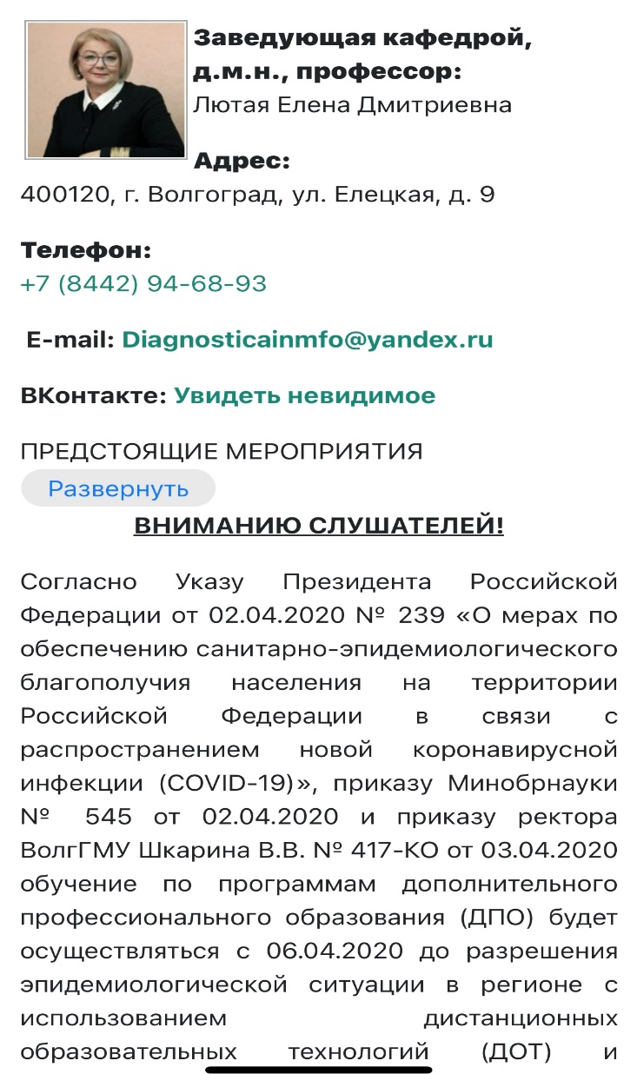
КАФЕДРА ЛУЧЕВОЙ, ФУНКЦИОНАЛЬНОЙ И ЛАБОРАТОРНОЙ ДИАГНОСТИКИ ИНСТИТУТА НМФО ВОЛГГМУ
Специальности подготовки кадров высшей квалификации по программам ординатуры, реализуемые на кафедре:
Клиническая лабораторная диагностика
Рентгенология
Ультразвуковая диагностика
Функциональная диагностика
радиология

Slide 14
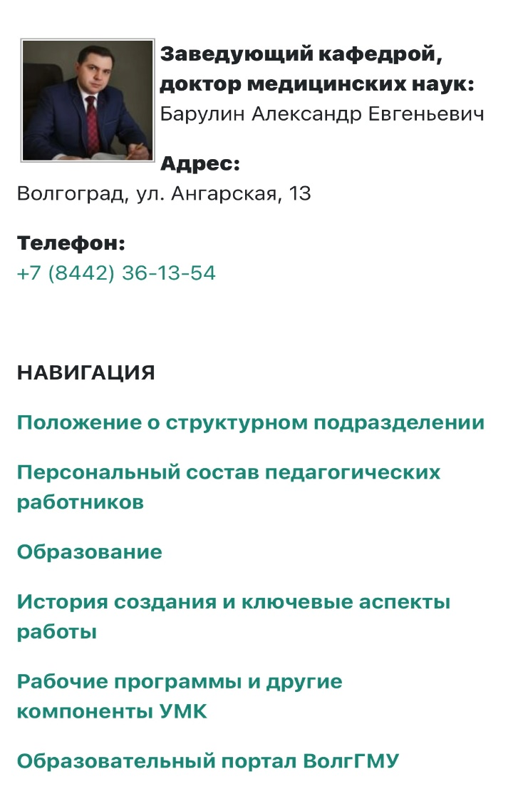
КАФЕДРА НЕВРОЛОГИИ, ПСИХИАТРИИ, МАНУАЛЬНОЙ МЕДИЦИНЫ И МЕДИЦИНСКОЙ РЕАБИЛИТАЦИИ ИНСТИТУТА НМФО ВОЛГГМУ
Специальности подготовки кадров высшей квалификации по программам ординатуры, реализуемые на кафедре:
Неврология
Психиатрия
психиатрия-наркология
Лечебная физкультура и спортивная медицина
Психотерапия
Мануальная терапия

Slide 15
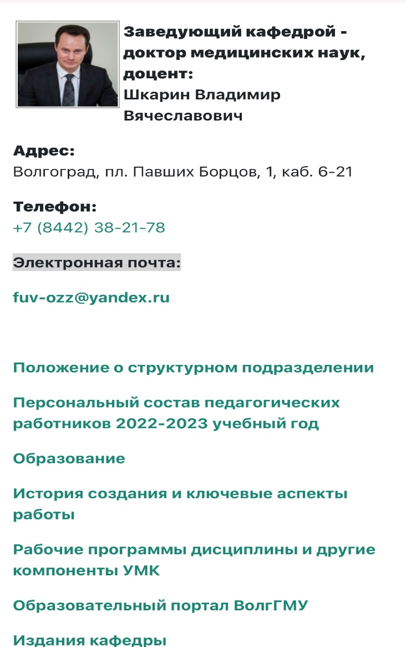
КАФЕДРА ОБЩЕСТВЕННОГО ЗДОРОВЬЯ И ЗДРАВООХРАНЕНИЯ ИНСТИТУТА НМФО ВОЛГГМУ
Специальности подготовки кадров высшей квалификации по программам ординатуры, реализуемые на кафедре:
Организация здравоохранения и общественное здоровье
Гигиена труда
Гигиена детей и подростков
Общая гигиена

Slide 16
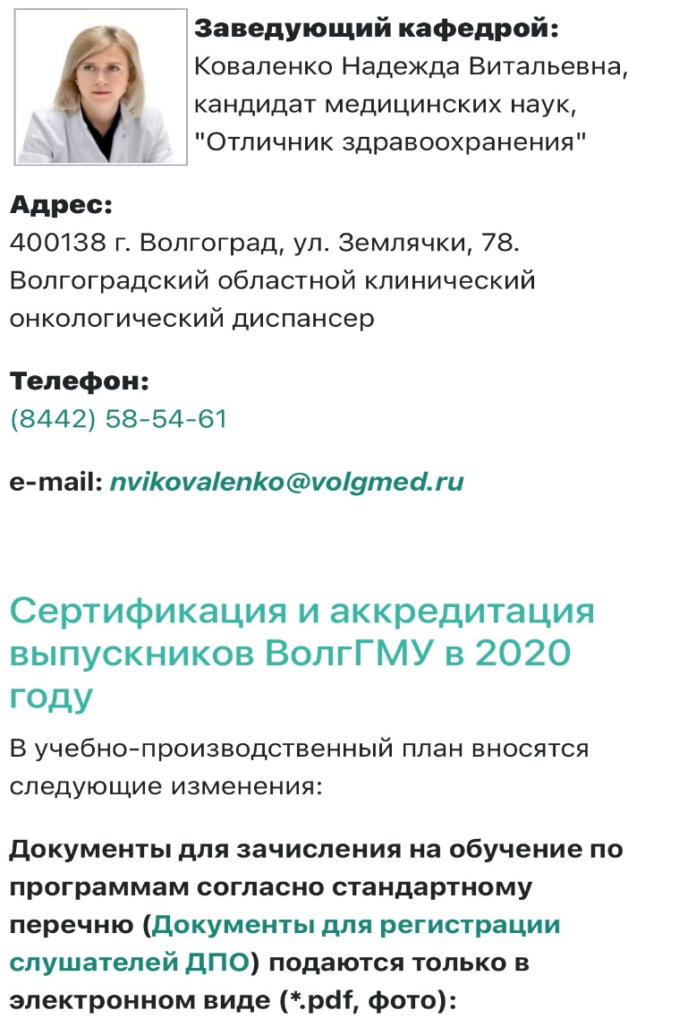
КАФЕДРА ОНКОЛОГИИ, ГЕМАТОЛОГИИ И ТРАНСПЛАНТОЛОГИИ ИНСТИТУТА НМФО ВОЛГГМУ
Специальности подготовки кадров высшей квалификации по программам ординатуры, реализуемые на кафедре:
Онкология
Гематология
Детская онкология

Slide 17
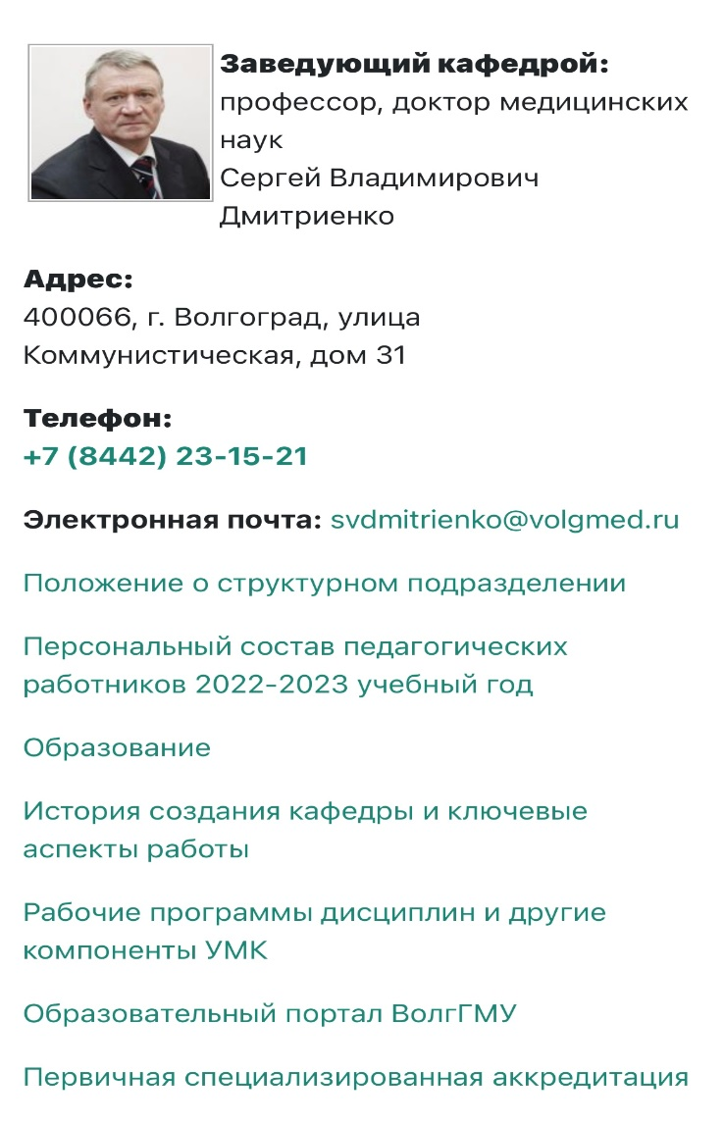
КАФЕДРА ОРТОПЕДИЧЕСКОЙ СТОМАТОЛОГИИ И ОРТОДОНТИИ ИНСТИТУТА НМФО ВОЛГГМУ
Специальности подготовки кадров высшей квалификации по программам ординатуры, реализуемые на кафедре:
Ортопедическая стоматология
Ортодонтия

Slide 18
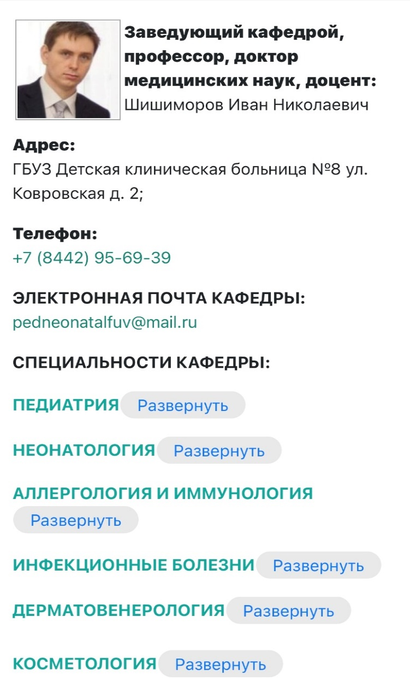
КАФЕДРА ПЕДИАТРИИ И НЕОНАТОЛОГИИ ИНСТИТУТА НМФО ВОЛГГМУ
Специальности подготовки кадров высшей квалификации по программам ординатуры, реализуемые на кафедре:
Педиатрия
Неонатология
Аллергология и иммунология
Инфекционные болезни
Дерматовенерология

Slide 19
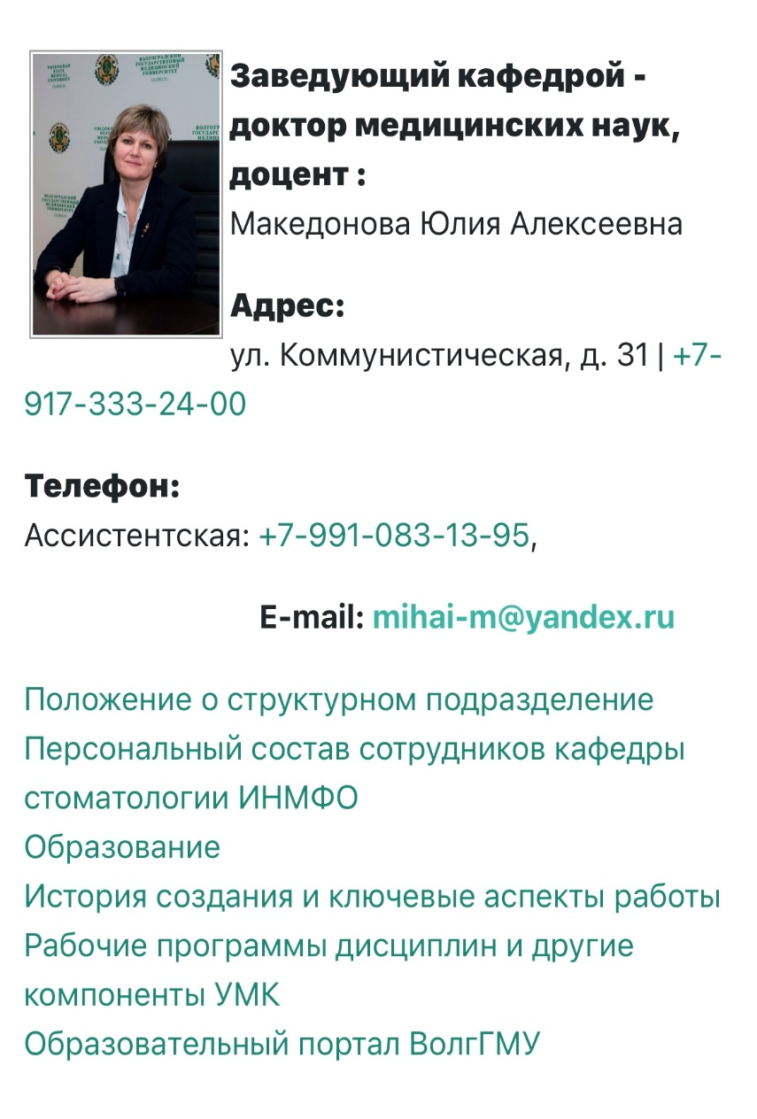
КАФЕДРА СТОМАТОЛОГИИ ИНСТИТУТА НМФО ВОЛГГМУ
Специальности подготовки кадров высшей квалификации по программам ординатуры, реализуемые на кафедре:
Стоматология терапевтическая
Стоматология хирургическая
Стоматология детская
Челюстно-лицевая хирургия
Стоматология общей практики

Slide 20
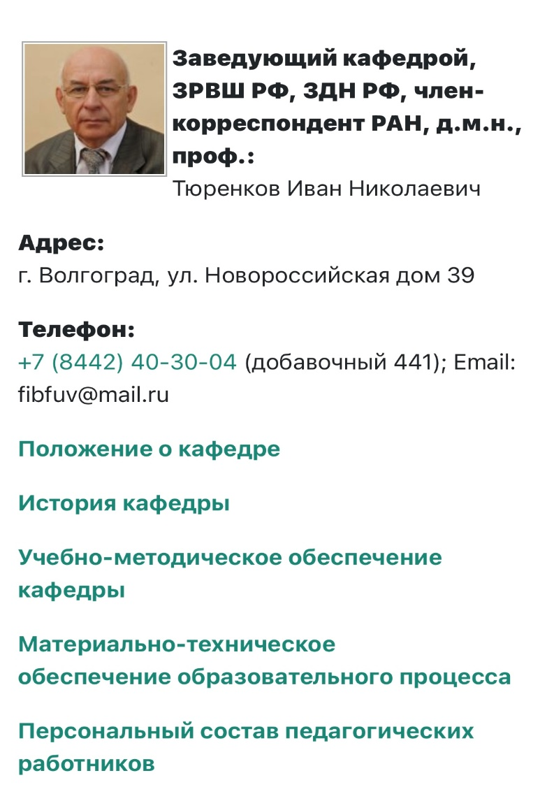
КАФЕДРА ФАРМАКОЛОГИИ И ФАРМАЦИИ ИНСТИТУТА НМФО ВОЛГГМУ
Специальности подготовки кадров высшей квалификации по программам ординатуры, реализуемые на кафедре:
КЛИНИЧЕСКАЯ ФАРМАКОЛОГИЯ
УПРАВЛЕНИЕ И ЭКОНОМИКА ФАРМАЦИИ

Slide 21
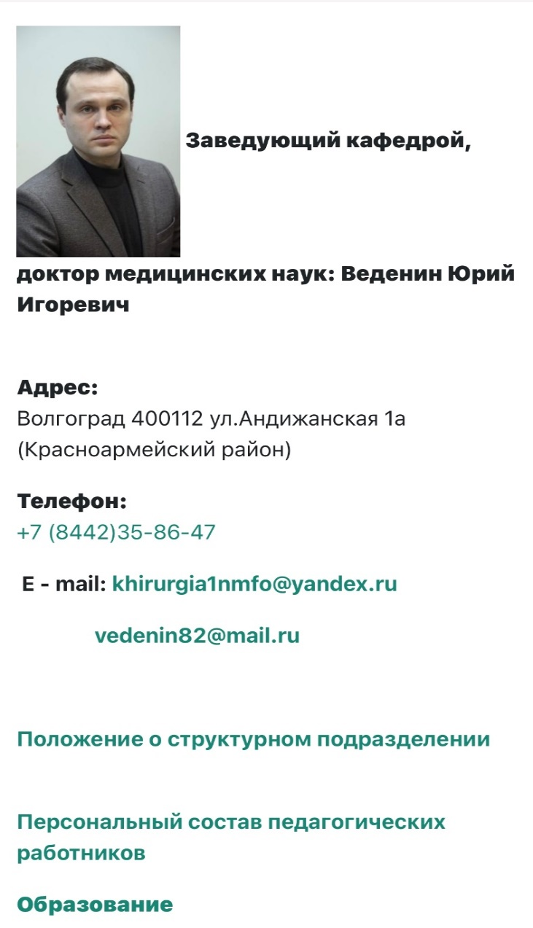
Специальности подготовки кадров высшей квалификации по программам ординатуры, реализуемые на кафедре:
Хирургия
Колопроктология
Эндоскопия
Детская ХИРУРГИЯ
КАФЕДРА ХИРУРГИЧЕСКИХ БОЛЕЗНЕЙ №1 ИНСТИТУТА НМФО ВОЛГГМУ

Slide 22
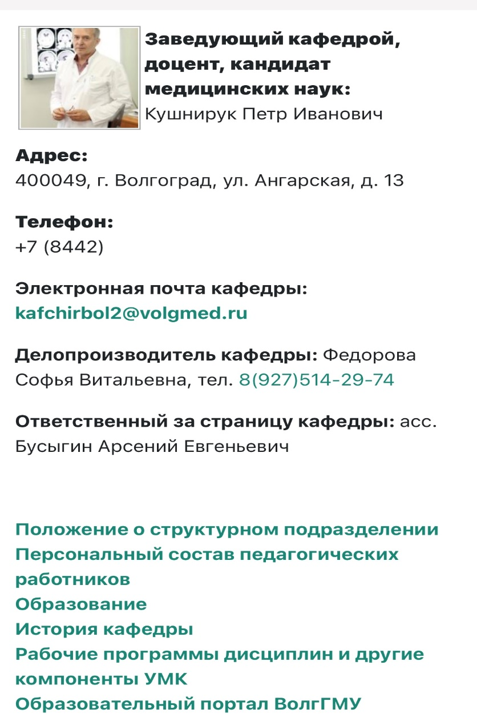
КАФЕДРА ХИРУРГИЧЕСКИХ БОЛЕЗНЕЙ №2 ИНСТИТУТА НМФО ВОЛГГМУ
Специальности подготовки кадров высшей квалификации по программам ординатуры, реализуемые на кафедре:
Нейрохирургия
Офтальмология
Оториноларингология
Патологическая анатомия
Судебно-медицинская экспертиза
Травматология и ортопедия

Slide 23
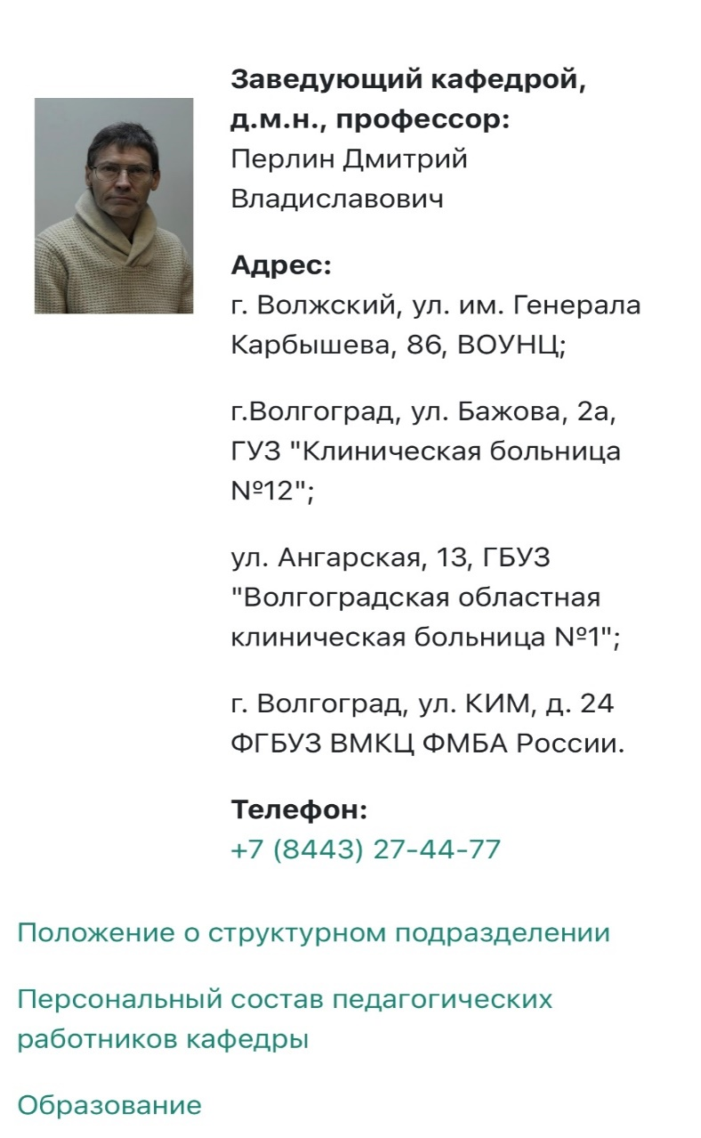
Специальности подготовки кадров высшей квалификации по программам ординатуры, реализуемые на кафедре:
Урология
КАФЕДРА УРОЛОГИИ ВОЛГГМУ

Slide 24
ПРИЕМНАЯ КАМПАНИЯ В ОРДИНАТУРУ 2023 гг.

Slide 25
ПЛАН ПРИЕМНОЙ КАМПАНИИ В ОРДИНАТУРУ 2023 г.
в
КОНТРОЛЬНЫЕ ЦИФРЫ ПРИЕМА ЗА СЧЕТ БЮДЖЕТНЫХ АССИГНОВАНИЙ ФЕДЕРАЛЬНОГО БЮДЖЕТА НА 2023-2024 УЧЕБНЫЙ ГОД |  | МЕСТА КОММЕРЧЕСКОГО КОНКУРСА
КОЛИЧЕСТВО МЕСТ ДЛЯ ПРИЕМА НА ЦЕЛЕВОЕ ОБУЧЕНИЕ | МЕСТА СВОБОДНОГО КОНКУРСА
378 | 7 | 349 + 18 (дополнительные места)
385 |  | 367

Slide 26
АНАЛИЗ ЦЕЛЕВОГО ПРИЕМА В ОРДИНАТУРУ ЗА ПЕРИОД С 2018-2023 гг.
Год | КЦП (Свободный конкурс + Целевая квота) | Целевая квота
2018 год | 109 | 84
2019 год | 228 | 188
2020 год | 222 | 199
2021 год | 320 | 262
2022 год | 364 | 335
2023 год | 385 | 378 (98,2%)

Slide 27
Отмечается ежегодный рост целевого приема в ординатуру в ВУЗах Минздрава РОССИИ.
Реализация квоты целевого приема является совместной задачей ВУЗа и Волгоградского региона, которая направлена на устранение кадрового дефицита и сохранение объема бюджетного финансирования подготовки в ординатуре.
ВЫВОД

Slide 28
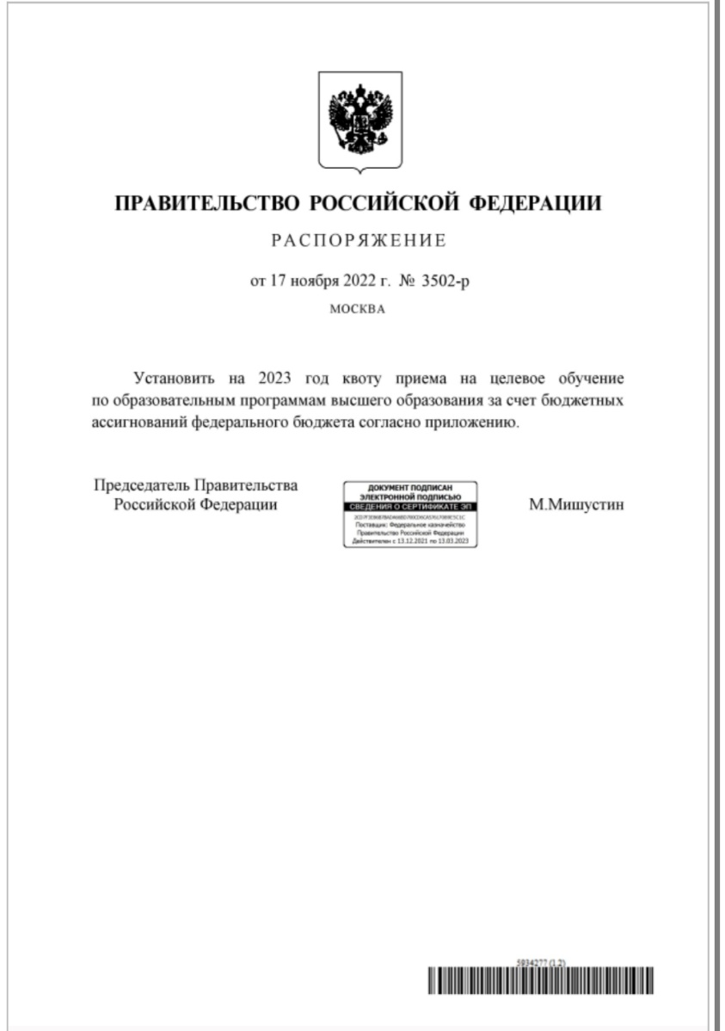
2023 г.: 100% КВОТА ДЛЯ ПРИЕМА НА ЦЕЛЕВОЕ ОБУЧЕНИЕ ПО СПЕЦИАЛЬНОСТЯМ ПОДГОТОВКИ В ОРДИНАТУРЕ
1. Акушерство и гинекология
2. Анестезиология и реаниматология
3. Токсикология
4. Трансфузиология
5. Патологическая анатомия
6. Радиология
7. Рентгенология
8. Судебно-медицинская экспертиза
9. Детская кардиология
10. Детская онкология
11. Детская урология-андрология
12. Детская хирургия
13. Детская эндокринология
14. Неонатология
15. Педиатрия
16. Псхиатрия
17. Психиатрия-наркология
18. Аллергология-иммунология
19. Дерматовенерология
20. Инфекционные болезни
21. Кардиология

Slide 29
2023 г.: 100% КВОТА ДЛЯ ПРИЕМА НА ЦЕЛЕВОЕ ОБУЧЕНИЕ ПО СПЕЦИАЛЬНОСТЯМ ПОДГОТОВКИ В ОРДИНАТУРЕ
22. Пульмонология
23. Ревматология
24. Скорая медицинская помощь
25. Терапия
26. Фтизиатрия
27. Эндокринология
28. Общая врачебная практика
29. Нейрохирургия
30. Онкология
31. Оториноларингология
32. Офтальмология
33. Радиотерапия
34. Рентгенэндоваскулярные диагностика и лечение
35. Хирургия
36. Эндоскопия
37. Организация здравоохранения и общественное здоровье
38. Стоматология общей практики
39. Стоматология хирургическая
40. Стоматология ортопедическая
41. Стоматология детская

Slide 30
КВОТА НА ЦЕЛЕВОЕ ОБУЧЕНИЕ В ОРДИНАТУРУ В ВОЛГГМУ В 2023 ГОДУ
ШИФР | Специальность подготовки | Количество мест
31.08.01 | Акушерство и гинекология | 1
31.08.02 | Анестезиология-реаниматология | 2
31.08.05 | Клиническая лабораторная диагностика | 2
31.08.09 | Рентгенология | 1
31.08.19 | Педиатрия | 1
31.08.16 | Детская хирургия | 1
31.08.20 | Психиатрия | 1
31.08.42 | Неврология | 1
31.08.58 | Оториноларингология | 1
31.08.59 | Офтальмология | 1
31.08.67 | Хирургия | 1

Slide 31
КВОТА НА ЦЕЛЕВОЕ ОБУЧЕНИЕ В ОРДИНАТУРУ В ВОЛГГМУ (ФЕД. ЦЕНТРЫ) В 2023 ГОДУ
ШИФР | Специальность подготовки | Место обучения | Количество мест
31.08.42 | Неврология | Научный центр неврологии (г. Москва) | 1
31.08.58 | Офтальмология | Национальный медицинский исследовательский центр глазных болезней имени Гельмгольца (г. Москва) | 2
31.08.66 | Травматология и ортопедия | Национальный медицинский исследовательский центр травматологии и лотопедии имени Р.Р. Вредена (г. Санкт-Петербург) | 1

Slide 32
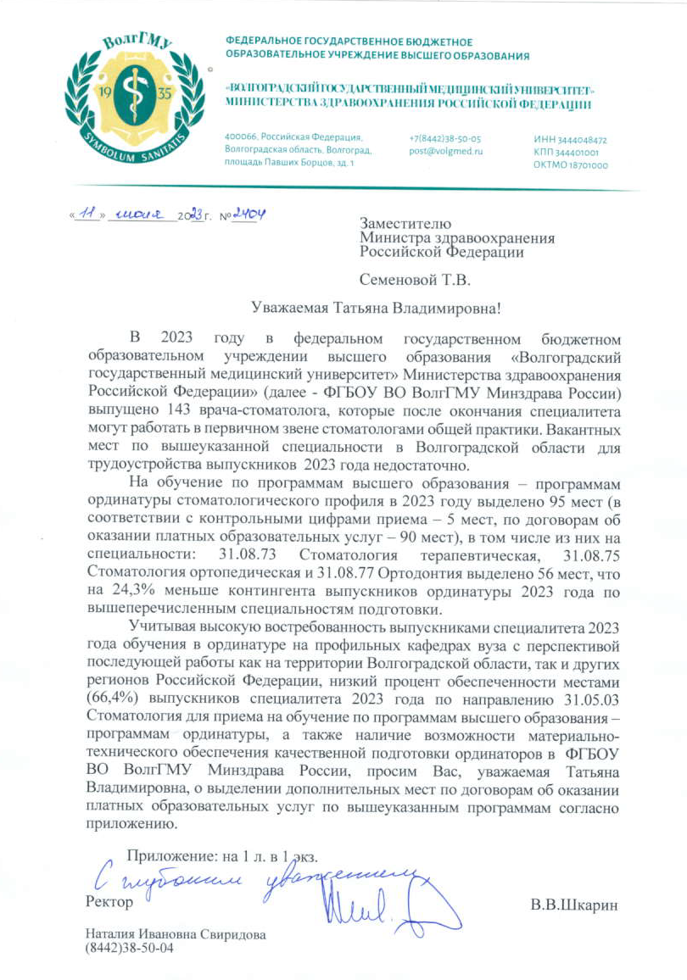
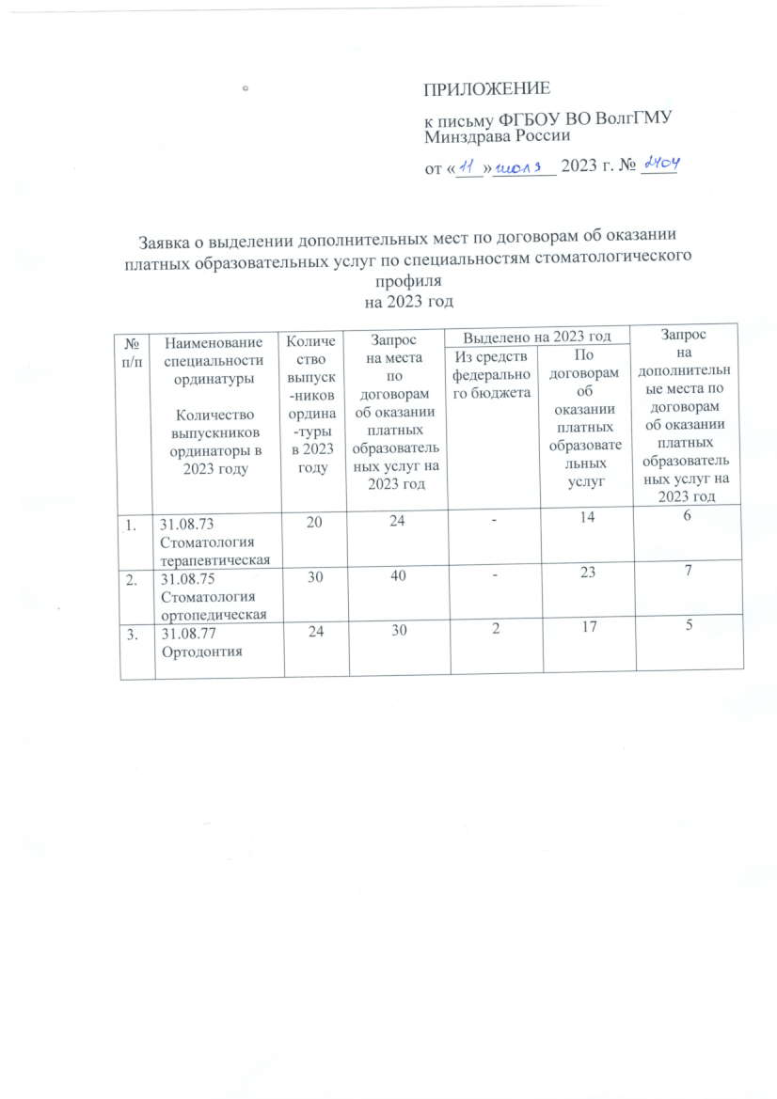
ЗАПРОС В МИНЗДРАВ РОССИИ

Slide 33
РЕЗУЛЬТАТЫ ПРИЕМА В ОРДИНАТУРУ 2023 г.
ПРИНЯТО 595 ОРДИНАТОРОВ ПО 51 ПРОГРАММЕ ВЫСШЕГО ОБРАЗОВАНИЯ – ПРОГРАММЕ ОРДИНАТУРЫ
ДИНАМИКА ПРИЕМА ОРДИНАТОРОВ ВОЛГГМУ (2021-2023 гг.)

Slide 34
РЕЗУЛЬТАТЫ ПРИЕМА В ОРДИНАТУРУ 2023 г.
ЗАДАЧИ | РЕЗУЛЬТАТ
Выполнение КЦП на 100% | 385/385 – 100%
Выполнение целевой квоты МЗРФ | 275/378 – 72,8% (в 2022 г.– 70%)
Выполнение целевой квоты КЗВО | 282/245 – 87% (в 2022 г.– 85%)
Коммерческий прием | человек (35,3% - доля от общего контингента приема 2023 г.). 204 человека (35,9% -доля от общего контингента приема 2022 г.)
Сохранение/увеличение численности контингента обучающихся | + 146 человек к выпуску 2022-2023 г.

Slide 35
ФАКТОРЫ, ВЛИЯЮЩИЕ НА ПОКАЗАТЕЛИ ПРИЕМНОЙ КАМПАНИИ
Выпуск специалитета ;
Иногородние и иностранные абитуриенты (региональная привлекательность)»;
Предшествующие целевые обязательства абитуриентов

Slide 36
АНАЛИЗ ПРИЕМНОЙ КАМПАНИИ В ОРДИНАТУРУ 2023 г.
ФАКТОРЫ, ВЛИЯЮЩИЕ НА ПРИЕМ: ВЫПУСК СПЕЦИАЛИТЕТА
ВУЗ | Специалитет (ЛЕЧ.+ПЕД.+СТОМ.) | ОРДИНАТУРА | СООТНОШЕНИЕ
ВолгГМУ | 574 | 752 | 0,76
Кубанский ГМУ | 998 | 1090 | 0,92
Астраханский ГМУ | 796 | 505 | 1,58
Саратовский ГМУ | 877 | 444 | 1,98
Вороронежский ГМУ | 717 | 582 | 1,23
Ростовский ГМУ | 1028 | 798 | 1,29

Slide 37
ПОДГОТОВКА КАДРОВ ВЫСШЕЙ КВАЛИФИКАЦИИ ПО ПРОГРАММАМ ОРДИНАТУРЫ ОСУЩЕСТВЛЯЕТСЯ:
в соответствии с Федеральными государственными образовательными стандартами высшего образования
по разработанным на основании ФГОС программам ординатуры
в очной форме обучения
в соответствии с рабочим учебным планом и календарным учебным графиком

Slide 38
ПЕРЕЧЕНЬ СПЕЦИАЛЬНОСТЕЙ ПОДГОТОВКИ ПО ПРОГРАММАМ ОРДИНАТУРЫ

Slide 39
ПЕРЕЧЕНЬ ПРОГРАММАМ ОРДИНАТУРЫ, РЕАЛИЗУЕМЫХ В СООТВЕТСТВИИ С ФГОС 3+

Slide 40
РЕАЛИЗАЦИИ ПРОГРАММ ПОДГОТОВКИ КАДРОВ ВЫСШЕЙ КВАЛИФИКАЦИИ ПО ПРОГРАММАМ
Программа ординатуры реализуется на государственном языке Российской Федерации.
Срок получения образования по программе ординатуры (вне зависимости от применяемых образовательных технологий), включая каникулы, предоставляемые после прохождения государственной итоговой аттестации, составляет 2 года.
При обучении по индивидуальному учебному плану инвалидов и лиц с ОВЗ может быть увеличен по их заявлению не более, чем на 6 месяцев.

Slide 41
РЕАЛИЗАЦИИ ПРОГРАММ ПОДГОТОВКИ КАДРОВ ВЫСШЕЙ КВАЛИФИКАЦИИ ПО ПРОГРАММАМ
Объем программы ординатуры составляет 120 зачетных единиц (з.е.) вне зависимости от применяемых образовательных технологий.
Объем программы ординатуры, реализуемый за один учебный год составляет не более 70 з.е. вне зависимости от применяемых образовательных технологий, а при ускоренном обучении – 85 з.е.

Slide 42
ОБЛАСТИ И СФЕРЫ ПРОФЕССИОНАЛЬНОЙ ДЕЯТЕЛЬНОСТИ, В КОТОРЫХ ВЫПУСКНИКИ ОРДИНАТУРЫ МОГУТ ОСУЩЕСТВЛЯТЬ ПРОФЕССИОНАЛЬНУЮ ДЕЯТЕЛЬНОСТЬ
01 образование и наука (в сферах : профессионального обучения, среднего профессионального и высшего образования, дополнительного профессионального образования; научных исследований).
02 здравоохранение (в сфере специальности, освоенной в рамках ординатуры).
07 Административно-управленческая и офисная деятельность (в сфере здравоохранения).

Slide 43
ТИПЫ ЗАДАЧ ПРОФЕССИОНАЛЬНОЙ ДЕЯТЕЛЬНОСТИ, К КОТОРЫМ ГОТОВЯТСЯ ВЫПУСКНИКИ ОРДИНАТУРЫ
В рамках освоения программы ординатуры выпускники могут готовиться к решению задач профессиональной деятельности следующих типов:
Медицинский
Научно-исследовательский
Организационно-управленческий
Педагогический

Slide 44
СТРУКТУРА ПРОГРАММЫ ОРДИНАТУРЫ
Структура программы ординатуры |  | Объем программы ординатуры в з.е
Блок 1 | Дисциплины (модули) | не менее 42
Блок 2 | Практики | не менее 69
Блок 3 | Государственная итоговая аттестация | 3
Объем программы ординатуры |  | 120

Slide 45
СТРУКТУРА ПРОГРАММЫ ОРДИНАТУРЫ
В рамках программы ординатуры выделяется обязательная часть, и часть, формируемая участниками образовательных отношений.
К обязательной части программы ординатуры относят дисциплины (модули) и практики, обеспечивающие формирование общепрофессирональных компетенций (ОПК), определяемых ФГОС ВО.
Дисциплины и практики, обеспечивающие формирование универсальных компетенций (УК), определяемых ФГОС ВО, а также профессиональных компетенций (ПК), определяемых организацией самостоятельно, могут включаться в обязательную часть программы ординатуры и в часть, формируемую участниками образовательных отношений).
Объем обязательной части без учета объема Государственной Итоговой Аттестации должен составлять не менее 90%.

Slide 46
УЧЕБНЫЙ ПЛАН ПОДГОТОВКИ ОРДИНАТОРОВ
УЧЕБНЫЙ ПЛАН – это организационно-методический документ, определяющий в соответствии с Федеральными государственными образовательными стандартами перечень, трудоемкость и распределение по периодам обучения дисциплин (модулей), практик, промежуточной аттестации обучающихся и государственной итоговой аттестации.

Slide 47
УЧЕБНЫЙ ПЛАН ПО СПЕЦИАЛЬНОСТИ 31.08.01 АКУШЕРСТВО И ГИНЕКОЛОГИЯ

Slide 48
ИНДИВИДУАЛЬНАЯ ПРОФЕССИОНАЛЬНАЯ ТРАЕКТОРИЯ В ИНФМО ВОЛГГМУ
Специалитет + Первичная аккредитация
Первичная специализированная аккредитация
Ранняя адаптация к проф. деятельности
Ординатура + практическая деятельность:
* по специальности первичной аккредитации
* по осваиваемой специальности – врач-стажер
Ординатура + Магистратура
* по специальностям «Менеджмент», «Общественное здравоохранения , профиль – управление в здравоохранении
Ординатура + Аспирантура (соискательство)
* Научная работа на кафедре, защита диссертации
Ординатура + Профессиональная переподготовка
* По смежным специальностям, в соответствии с приказом МЗ РФ №206н от 02.05.2023
Карьера в управлении здравоохранением
Междисциплинарность
Карьера в ВолгГМУ

Slide 49
СИСТЕМА ДОПОЛНИТЕЛЬНОГО ПРОФЕССИОНАЛЬНОГО ОБРАЗОВАНИЯ В РФ

Slide 50
НОРМАТИВНАЯ БАЗА РЕАЛИЗАЦИИ ПРОГРАММ ДПО
Федеральный закон "Об образовании в Российской Федерации» от 29.12.2012 N 273-ФЗ.
Федеральный закон "Об основах охраны здоровья граждан в Российской Федерации» от 21.11.2011 N 323-ФЗ (ред. от 28.12.2022).
Приказ Министерства образования и науки Российской Федерации (Минобрнауки России) "Об утверждении Порядка организации и осуществления образовательной деятельности по дополнительным профессиональным программам» от 1 июля 2013 г. N 499.
Постановление Правительства РФ «О федеральной информационной системе «Федеральный реестр сведений о документах об образовании и (или) о квалификации, документах об обучении» от 26 августа 2013 г. №729.
Письмо Министерства образования и науки Российской Федерации «Об особенностях законодательного и нормативного правового обеспечения в сфере ДПО» от 07.05.2014 №АК-1261/06
Приказ Министерства здравоохранения Российской Федерации "Об утверждении Квалификационных требований к медицинским и фармацевтическим работникам с высшим образованием» от 02.05.2023 № 206н

Slide 51
ПОРТАЛ НЕПРЕРЫВНОГО МЕДИЦИНСКОГО И ФАРМАЦЕВТИЧЕСКОГО ОБРАЗОВАНИЯ МИНЗДРАВА РОССИИ

Slide 52
НЕПРЕРЫВНОЕ МЕДИЦИНСКОЕ И ФАРМАЦЕВТИЧЕСКОЕ ОБРАЗОВАНИЕ
Высокая потребность современного здравоохранения в квалифицированных специалистах и значительный уровень ответственности медицинских и фармацевтических работников перед отдельным гражданином и обществом в целом диктует необходимость непрерывного совершенствования профессиональных знаний и навыков.

Slide 53
НЕПРЕРЫВНОЕ МЕДИЦИНСКОЕ И ФАРМАЦЕВТИЧЕСКОЕ ОБРАЗОВАНИЕ
Особое значение непрерывность повышения квалификации приобретает в связи с изменением государственного регулирования права на осуществление медицинской и фармацевтической деятельности:
В соответствии с Федеральным законом от 21.11.2011 г. №323-ФЗ «Об основах охраны здоровья граждан в Российской Федерации» в период с 1 января 2016 г. по 31 декабря 2020 г. процедура сертификации поэтапно сменилась процедурой аккредитации специалистов.
В соответствии с приказом Министерства здравоохранения РФ от 22 декабря 2017 г. №1043н «Об утверждении сроков и этапов аккредитации специалистов, а также категорий лиц, имеющих медицинское, фармацевтическое или иное образование и подлежащих аккредитации специалистов» с 1 января 2021 года право на осуществление медицинской и фармацевтической деятельности подтверждается через процедуру периодической аккредитации.

Slide 54
КОМПОНЕНТЫ НЕПРЕРЫВНОГО МЕДИЦИНСКОГО И ФАРМАЦЕВТИЧЕСКОГО ОБРАЗОВАНИЯ
ПОРТал НМО содержит образовательные элементы, соответствующие всем компонентам непрерывного образования:
Формальное образование (дополнительные профессиональные программы повышения квалификации)
Неформальное образование (образовательные мероприятия профессиональных некоммерческих организаций – образовательные мероприятия)
Самообразование (интерактивные образовательные модули – ИОМ)

Slide 55
ПОРТАЛ НЕПРЕРЫВНОГО МЕДИЦИНСКОГО И ФАРМАЦЕВТИЧЕСКОГО ОБРАЗОВАНИЯ
На данный момент обучение с использованием Портала НМО позволяет сформировать личные кабинеты для:
Специалистов с высшим медицинским и фармацевтическим образованием
Специалистов со средним медицинским и фармацевтическим образованием.

Slide 56
ВОЗМОЖНОСТИ ОБУЧЕНИЯ В РАМКАХ НМО
После регистрации и создания личного кабинета специалиста становятся доступными следующие возможности:
Формирование собственного плана обучения по специальности
Выбор программ ПК и формирование заявок , в том числе за счет средств ТФОМС.
Выбор и освоение интерактивных модулей.
Выбор образовательных мероприятий и подтверждение участия в них.
Оценка качества освоенных образовательных элементов.
Формирование и анализ образовательного портфолио.
Персонификация обучения.

Slide 57
ПРОГРАММЫ ДОПОЛНИТЕЛЬНОГО ПРОФЕССИОНАЛЬНОГО ОБРАЗОВАНИЯ ИНСТИТУТА НМФО, ПРЕДСТАВЛЕННЫЕ НА ПОРТАЛЕ EDU.ROSMINZDRAV
Реализация программ Дополнительного профессионального образования по 64 специальностям.
Из 568 программ ДПО:
58 программ – программы первичной переподготовки
510 программ – программы повышения квалификации
2020 г. | 2021 г. | 2022 г. | 2023 г.
266 | 334 | 476 | 568

Slide 58
ОСНОВНЫЕ ЭТАПЫ СБОРА ПОТРЕБНОСТИ В ОБУЧЕНИИ ПО ДПП НА 2024 г.

Slide 59
ОСНОВНЫЕ ЭТАПЫ СБОРА ПОТРЕБНОСТИ В ОБУЧЕНИИ ПО ДПП НА 2024 г.
1 | Внесение на Портал сведений о ДПП, планируемых к реализации в 2024 году за счет средств ФБ и ранее не включенных в списки Портала | До 01.03.2023 | Образовательные организации, подведомственные Минздраву России
2 | Внесение сведений о поквартальной реализации ДПП, включенных в списки Портала | До 07.04.2023 | Образовательные организации, подведомственные Минздраву России
3 | Формирование личных кабинетов работодателей (при отсутствии) | До 09.04.2023 включительно | Медицинские организации государственной системы здравоохранения Образовательные организации, подведомственные Минздраву России
4 | Формирование мед. и фарм. работниками индивидуальных предварительных заявок на обучение по ДПП на 2024 год в соответствии с заявленными кварталами реализации | С 10.04.2023 по 23.04.2023 | Мед. и фарм.работники медицинских организаций государственной системы здравоохранения (по желанию)

Slide 60
ОСНОВНЫЕ ЭТАПЫ СБОРА ПОТРЕБНОСТИ В ОБУЧЕНИИ ПО ДПП НА 2024 г.
5 | Согласование индивидуальных заявок работников, формирование групповых заявок на обучение, направление всех видов заявок на согласование РОИВ/ФОИВ | 24.04.2023-14.05.2023 | Медицинские организации государственной системы здравоохранения
6 | Проведение согласования/отправки на доработку заявок медицинских организаций, формирование групповых заявок на обучение, формирование и отправка итоговой заявки на обучение | 24.04.2023-31.05.2023 | РОИВ/ФОИВ
7 | Формирование лимитов для предварительного Государственного задания образовательными организациями | 01.06.2023-09.07.2023
8 | Согласование предварительных заявок в рамках лимитов согласованных объемов государственного задания в человеко-часах с учетом потребностей | 10.09.2023 | Образовательные организации, подведомственные Минздраву России

Slide 61
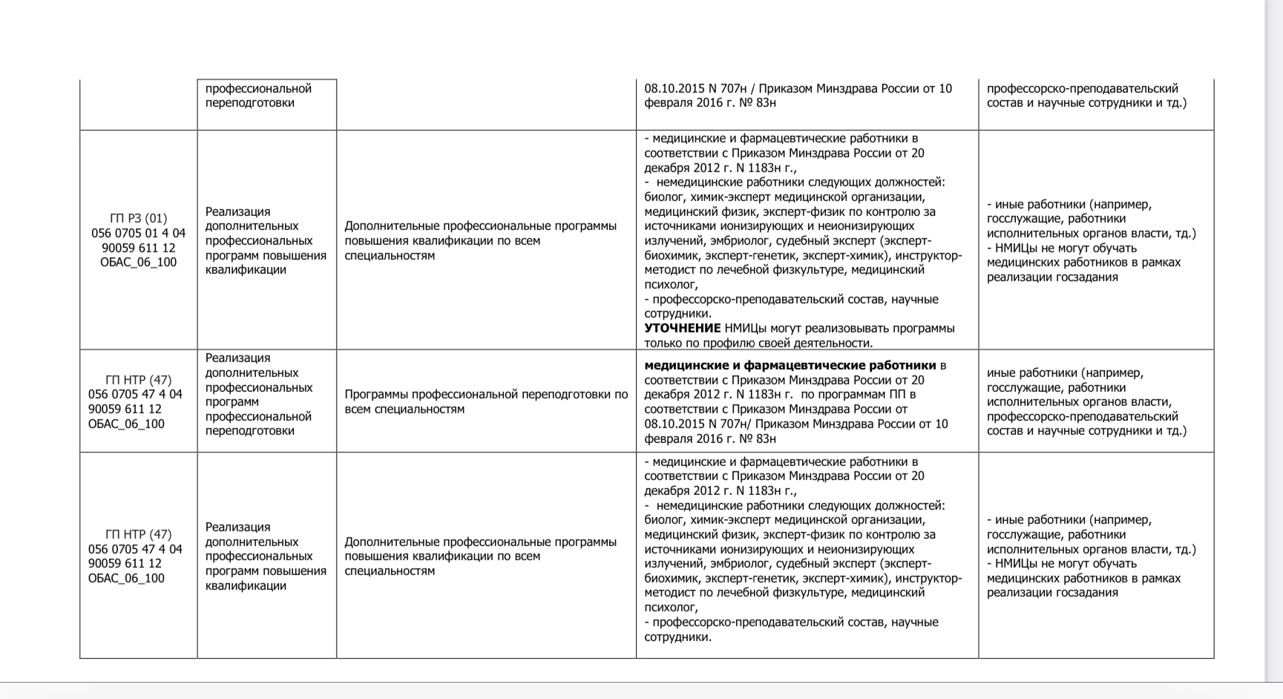
Методические рекомендации по подготовке отчета в рамках выполнения государственного задания на реализацию дПО

Slide 62
ПЕРИОДИЧЕСКАЯ АККРЕДИТАЦИЯ СПЕЦИАЛИСТОВ.
ОПРЕДЕЛЕНИЕ ПОНЯТИЯ.
Периодическая аккредитация специалистов - аккредитация, которая проводится в отношении лиц, завершивших освоение профессиональных образовательных программ медицинского образования и фармацевтического образования, обеспечивающих непрерывное совершенствование профессиональных знаний и навыков в течение всей жизни, а также постоянное повышение профессионального уровня и расширение квалификации.

Slide 63
ПЕРИОДИЧЕСКАЯ Аккредитация СПЕЦИАЛИСТОВ
Приказ Министерства здравоохранения Российской Федерации от 28.10.2022 № 709н «Об утверждении Положения об аккредитации специалистов»

Slide 64
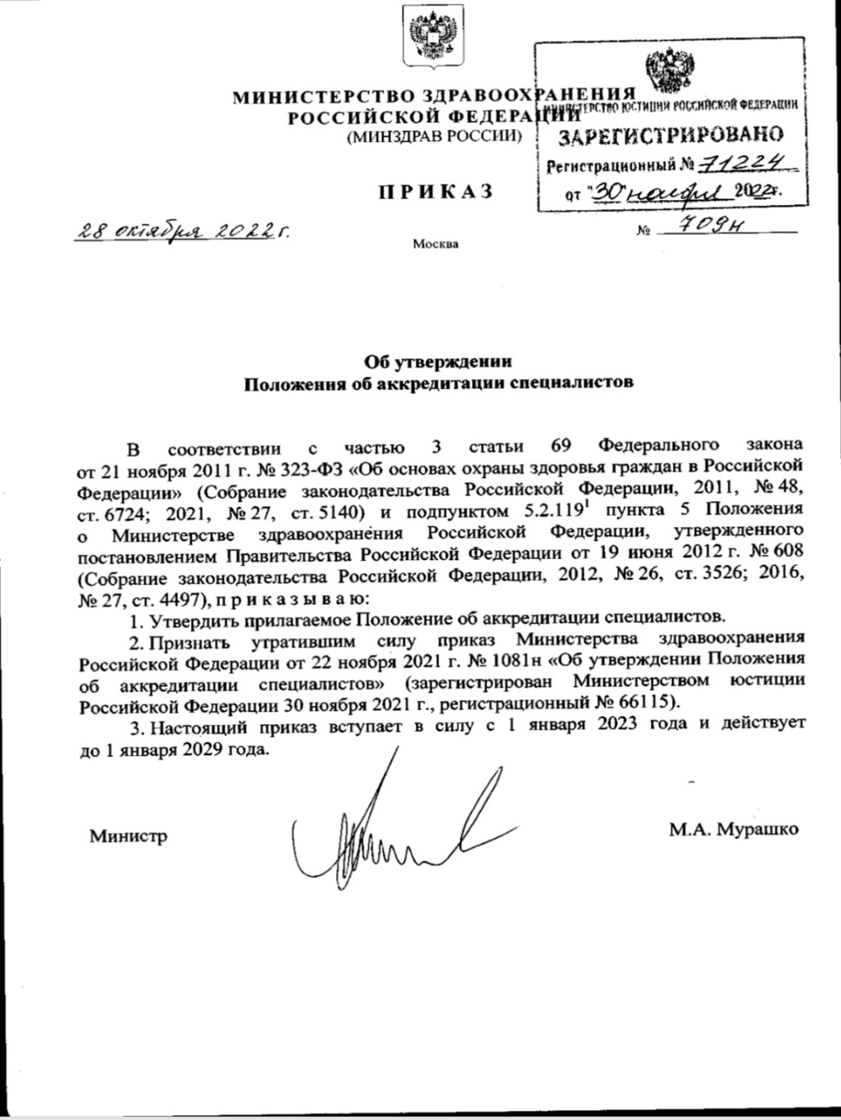
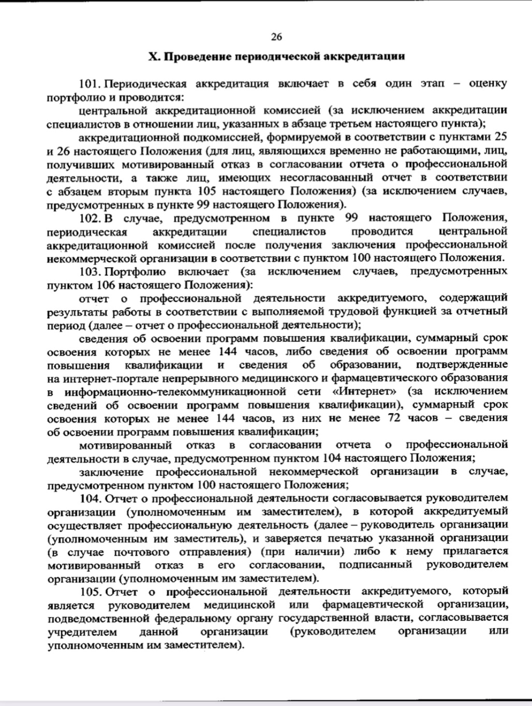
ПЕРИОДИЧЕСКАЯ АККРЕДИТАЦИЯ СПЕЦИАЛИСТОВ

Slide 65
ПЕРЕЧЕНЬ ДОКУМЕНТОВ ДЛЯ ПРОХОЖДЕНИЯ ПЕРИОДИЧЕСКОЙ АККРЕДИТАЦИИ
заявление о допуске к аккредитации
Портфолио за последние 5 лет со дня получения последнего сертификата или свидетельства об аккредитации специалиста по соответствующей специальности.
Портфолио включает:
- отчет о профессиональной деятельности
- сведения о повышении квалификации
Копия документа, удостоверяющего личность
В случае изменения фамилии, имени, отчества – копию документа, подтверждающего факт вышеуказанных изменений

Slide 66
ПЕРЕЧЕНЬ ДОКУМЕНТОВ ДЛЯ ПРОХОЖДЕНИЯ ПЕРИОДИЧЕСКОЙ АККРЕДИТАЦИИ
Копия сертификата специалиста (при наличии) или свидетельства об аккредитации специалиста (при наличии)
Копии документов о высшем образовании и о квалификации (с приложениями)
Копии документов о квалификации, подтверждающих сведения об освоении программ повышения квалификации за отчетный период
Копия трудовой книжки или сведения о трудовой деятельности, подтверждающие наличие стажа медицинской деятельности
Страховой номер индивидуального лицевого счета застрахованного (СНИЛС)

Slide 67
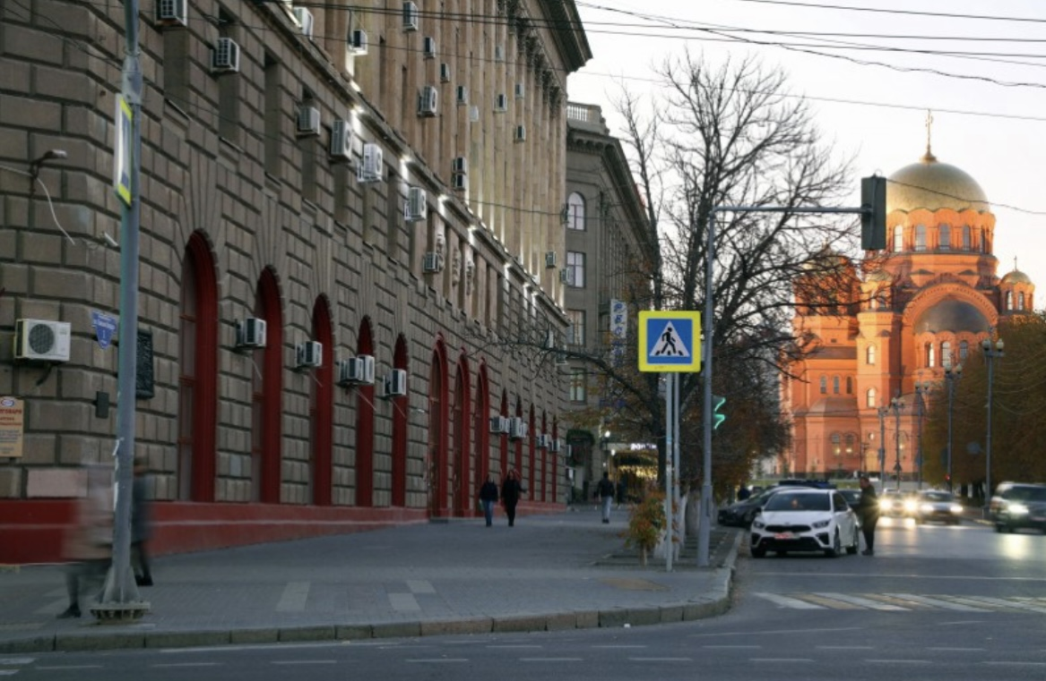
Благодарю за внимание!

